Slide 1

TS Performance in Tablets after Price Changes
September 2024

Slide 2
Αθροιστικά Αποτελέσματα Κατηγορίας
Aπό την σύγκριση των αθροιστικών αποτελεσμάτων της κατηγορίας για το τελευταίο εξάμηνο του 2024, προκύπτει :
Για τον Σεπτέμβριο αύξηση του Penetration κατά 13%, του TS Margin κατά 6% και των TS Net Sales κατά 5%.
Για τον Ιούλιο και τον Αύγουστο μείωση του Penetration κατά 3% και 1% αντίστοιχα, αλλά με αύξηση των μεγεθών TS Margin κατά 60% και 44% και των TS Net Sales κατά 48% και 34% αντίστοιχα.

Slide 3
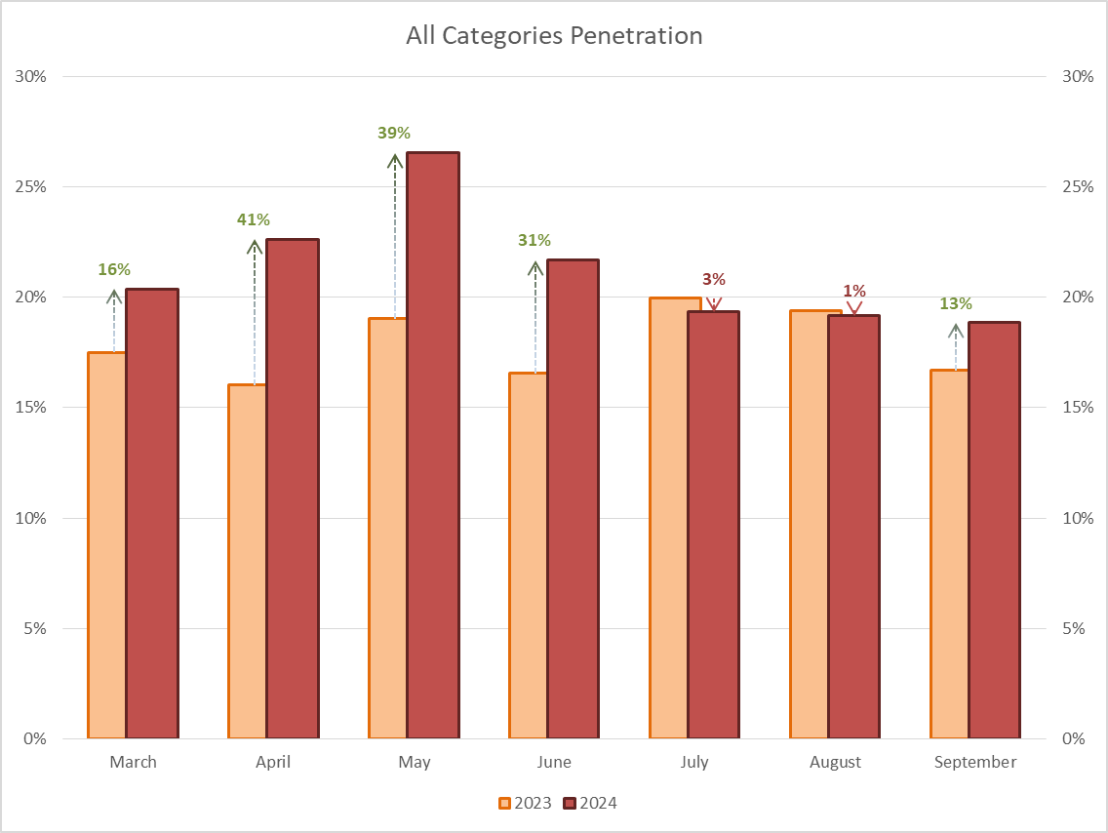
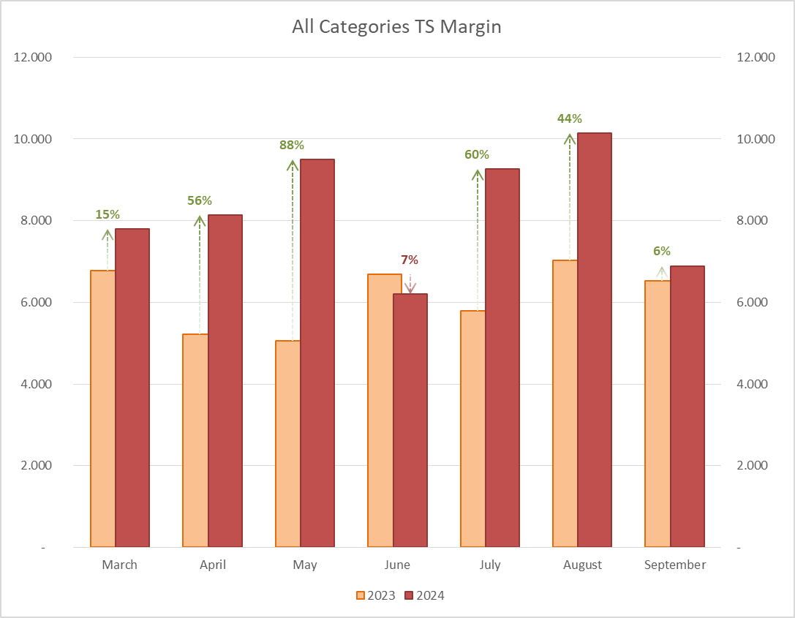
Αθροιστικά Αποτελέσματα Κατηγορίας

Slide 4
Αθροιστικά Αποτελέσματα Ανά Κωδικό (Αυγ-Σεπτ)
Aπό την σύγκριση των αθροιστικών αποτελεσμάτων Αυγ-Σεπτ ανά κωδικό προκύπτει :
Οι κωδικοί 990766 ,990765, 990771 παρουσίαζουν αύξηση του Penetration κατά 45% , 11% και 8% αντιστοίχως.
Οι κωδικοί 990770, 990772,990769 παρουσιάζουν μείωση του Penetration κατά 47%, 23% και 11% αντιστοίχως.

Slide 5
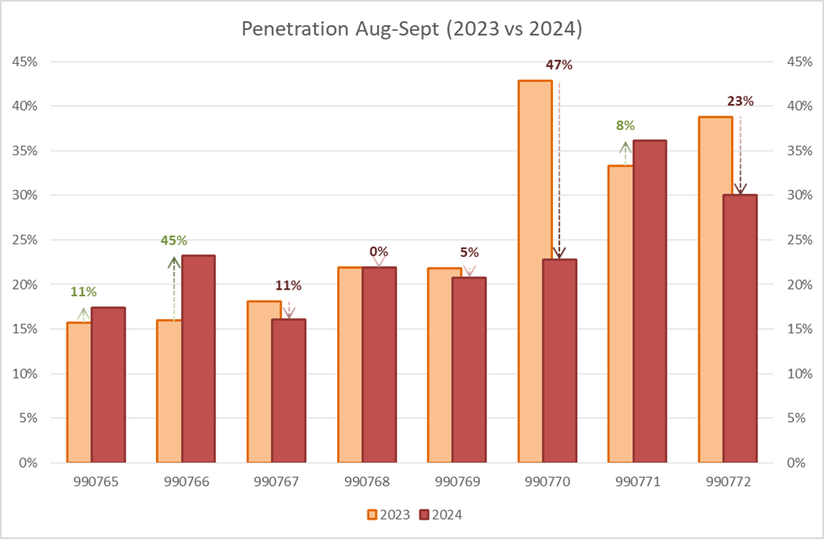
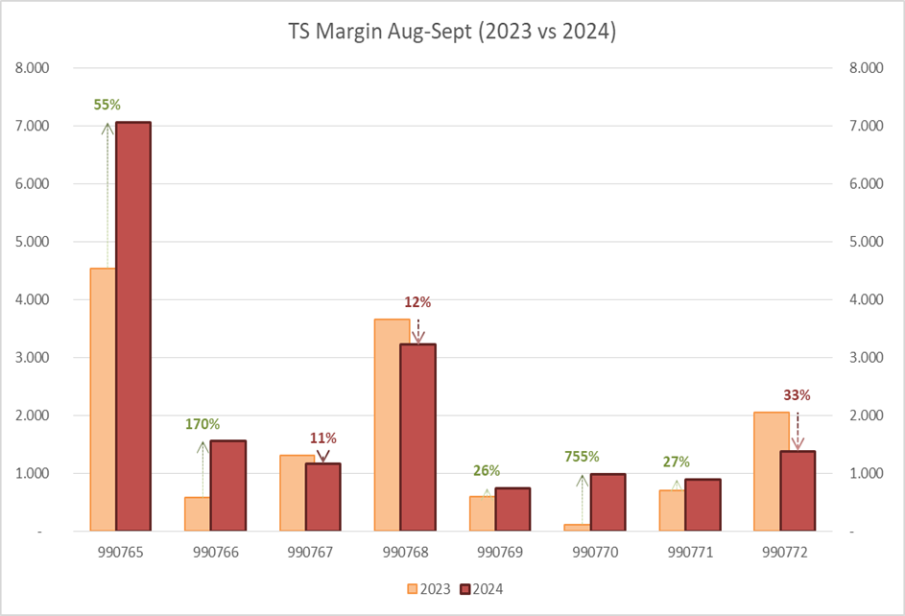
Αθροιστικά Αποτελέσματα Ανά Κωδικό (Αυγ-Σεπτ)

Slide 6
Αποτελέσματα ανα Κωδικό και Περίοδο
Οι κωδικοί 990766, 990768, 990771 παρουσιάζουν αύξηση του Penetration, στις πωλήσεις του Αυγούστου κατά 70%, 30% και 27% αντιστοίχως.
Οι κωδικοί 990765, 990766,990769,990771 παρουσιάζουν αύξηση του Penetration, στις πωλήσεις του Σεπτέμβρη κατά 31%, 15%, 10% και 24% αντιστοίχως.

Slide 7
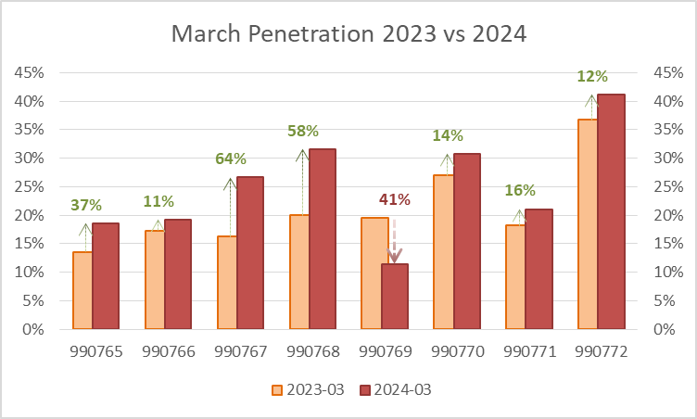
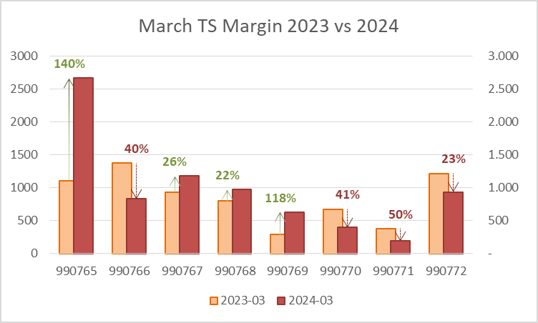
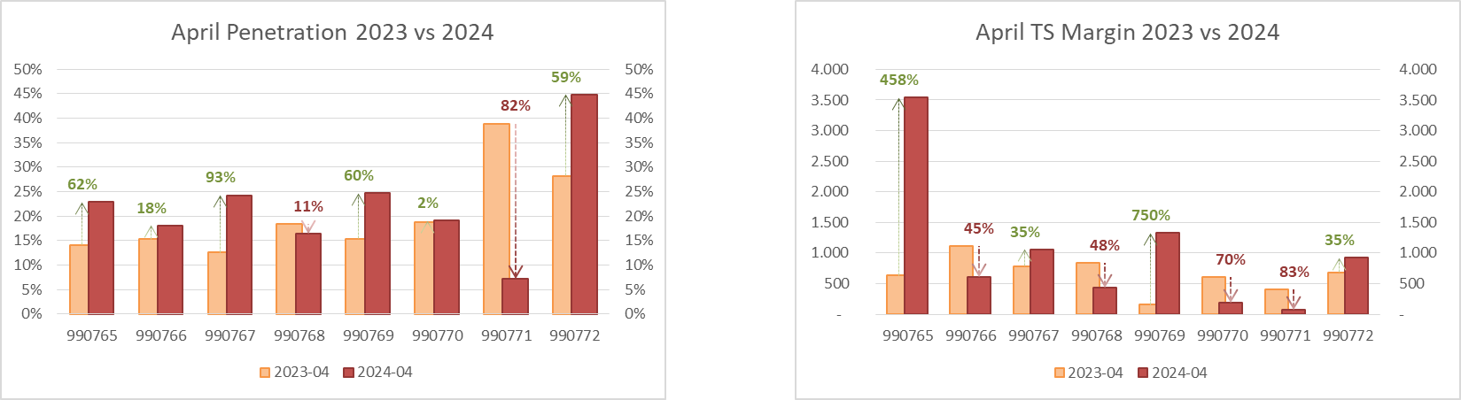
Αποτελέσματα ανα Κωδικό και Περίοδο

Slide 8
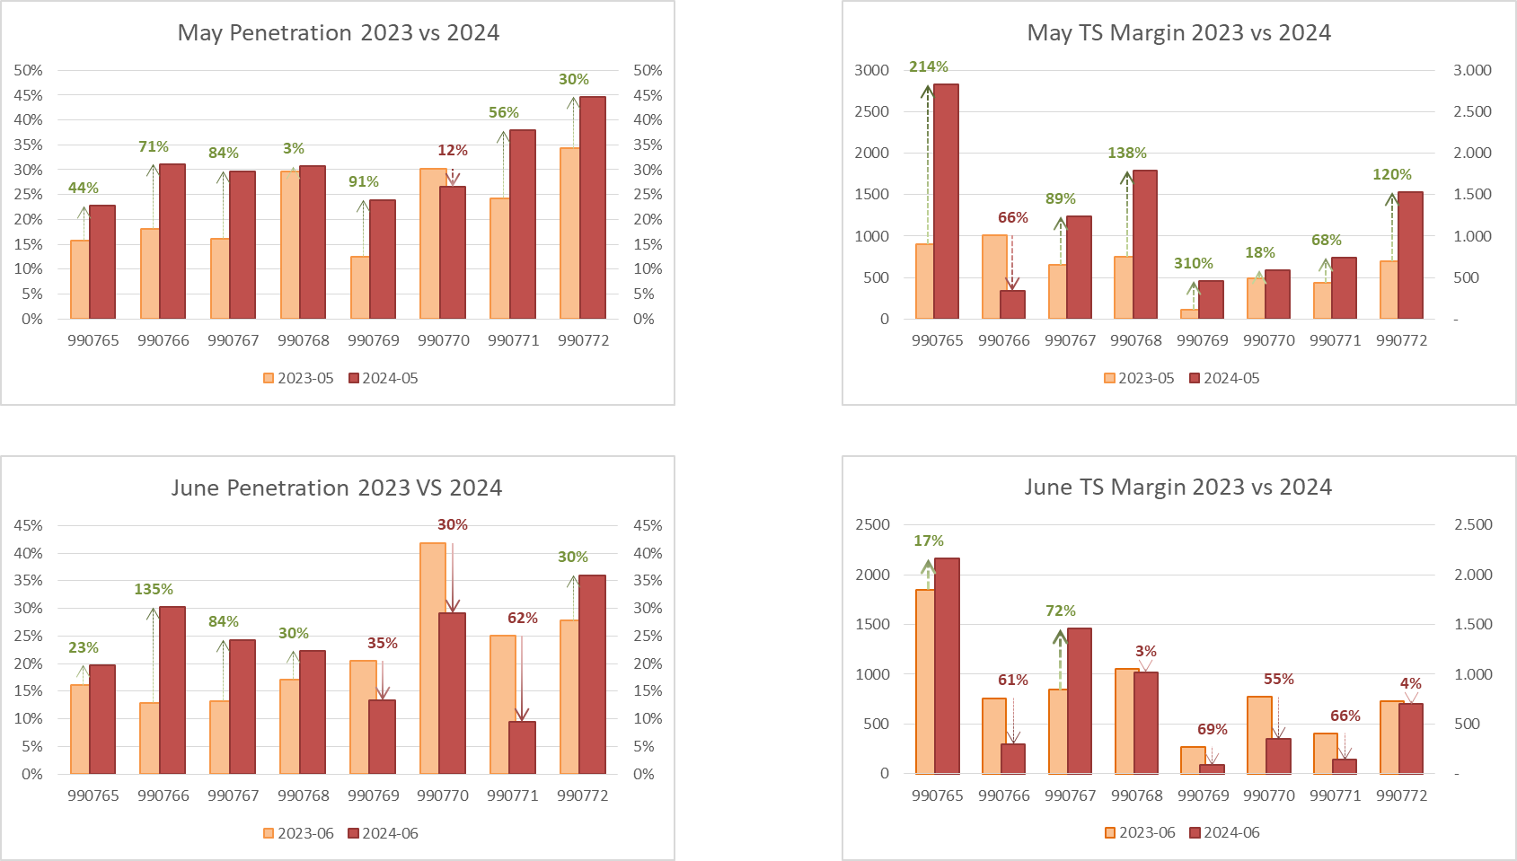

Slide 9
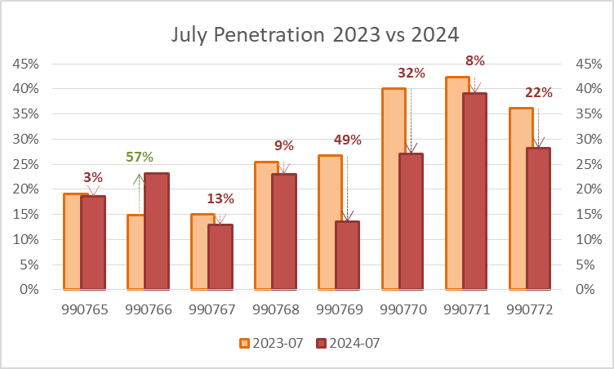
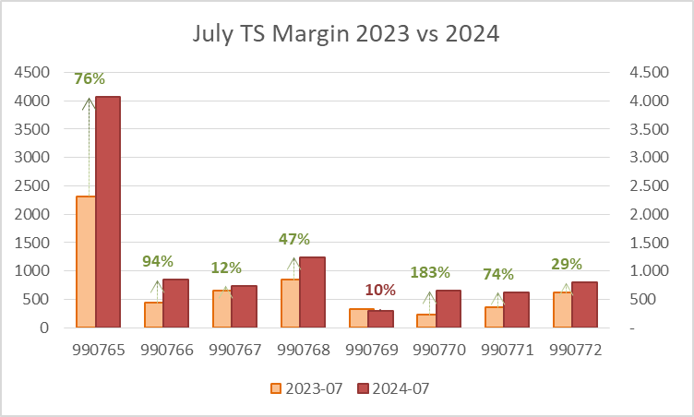
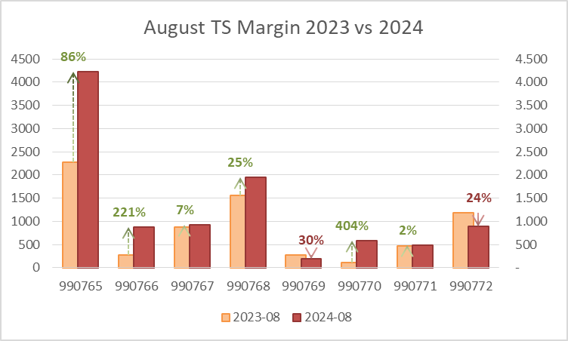
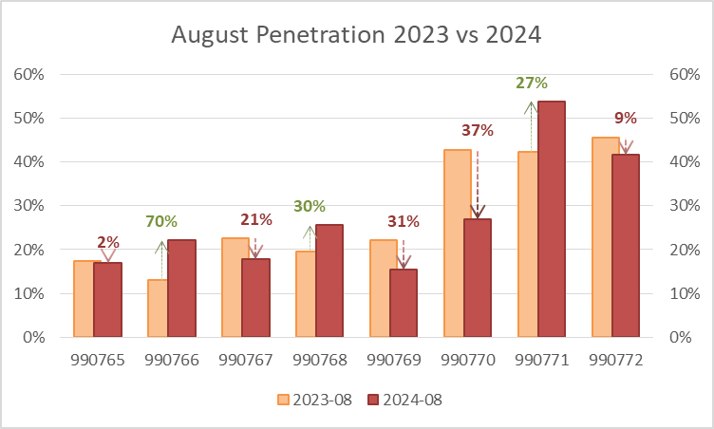

Slide 10
